Slide 1
Мобильное приложение расписания учебных занятий для платформы Android
Руководитель:
Ст.преп. Панус Д.н.
Студент:
Леквеишвили Д.М.

Slide 2
ЦЕЛЬ И ЗАДАЧИ РАБОТЫ:
Цель - разработка мобильного приложения для платформы Android,
для автоматизации предоставления информации о расписании преподавателям и студентам вуза.
Задачи:
Рассмотреть предметную область
Рассмотреть программы аналоги, выявить их сильные и слабые стороны
Спроектировать будущее приложение согласно полученным данным
Разработать мобильное приложение
Протестировать полученное мобильное приложение и исправить найденные ошибки

Slide 3
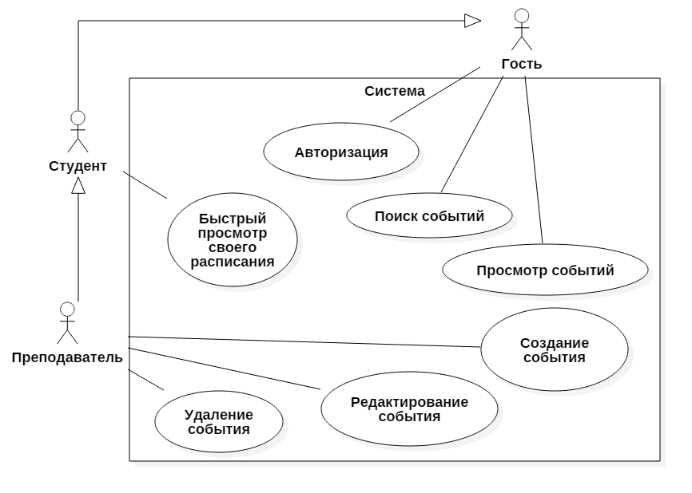
ФУНКЦИОНАЛЬНАЯ МОДЕЛЬ

Slide 4
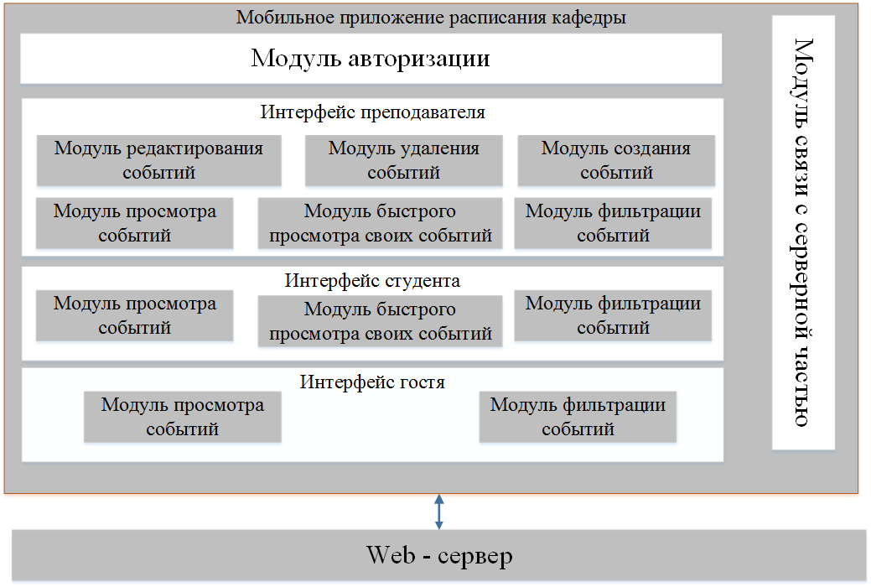
АРХИТЕКТУРА ПРИЛОЖЕНИЯ

Slide 5
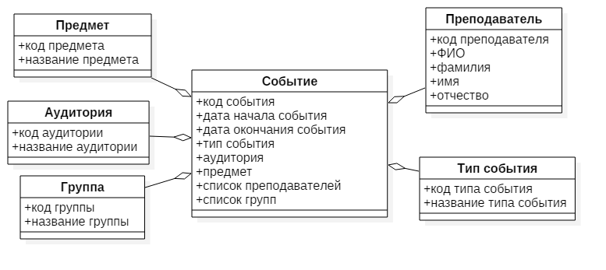
МОДЕЛЬ ДАННЫХ

Slide 6
СЕБЕСТОИМОСТЬ ПРОГРАММНОГО ПРОДУКТА

Slide 7
ЗАКЛЮЧЕНИЕ
Поставленная цель достигнута, задачи выполнены. Результат полностью соответствует заявленным требованиям.
Направление развития:
размещение данного приложения в GooglePlay Market
улучшение и оптимизация подходов к функционированию программы

